Slide 1


Studi Kasus Pelanggaran Perlindungan Data dalam Bisnis
PERTEMUAN KE .11
Mashuril Anwar, S,H., M.H.

Slide 2
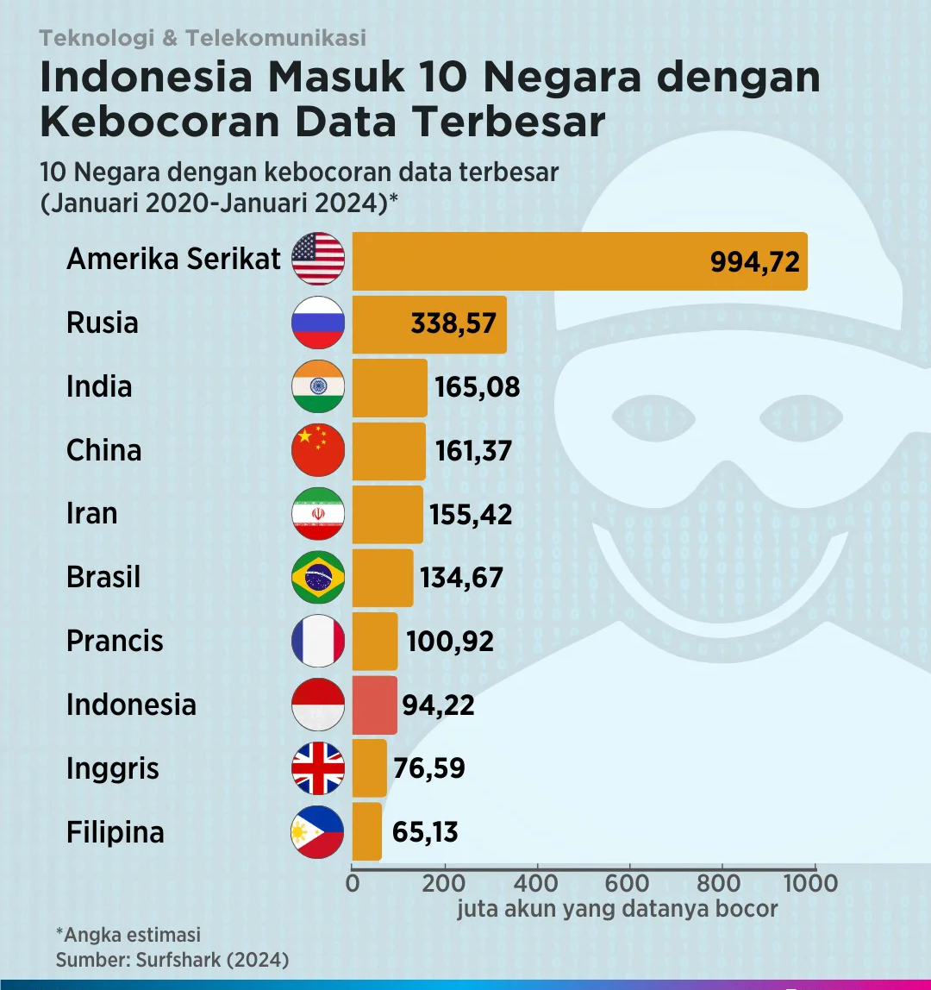

Slide 3
Kasus Kebocoran Data di Indonesia
1. Bank Indonesia (Januari 2022)
Pada bulan Januari 2022, Bank Indonesia menghadapi insiden kebocoran data yang mengkhawatirkan. Grup ransomware Conti mencuri 228 GB data dari database Bank Indonesia. Data sensitif, termasuk informasi nasabah dan transaksi, terungkap dan memengaruhi ribuan individu.

Slide 4
2. Data Pasien Rumah Sakit (Januari 2022)
Pada bulan yang sama, terjadi kebocoran data pasien rumah sakit di Indonesia. Data medis pribadi dan informasi sensitif lainnya dengan ukuran 720 GB dijual di forum online Raidforums. Akun bernama GOD User, mengklaim bahwa data ini berasal dari server Kementerian Kesehatan dan BPJS Kesehatan.

Slide 5
3. Data Pelamar Kerja PT Pertamina Training & Consulting (Januari 2022)
Insiden kebocoran data pada Januari 2022 juga melibatkan PT Pertamina Training & Consulting, sebuah perusahaan konsultan. Terdapat lebih dari 160.000 file dengan total ukuran 60 GB informasi pribadi pelamar pekerjaan terbongkar, seperti nama lengkap, alamat, tempat dan tanggal lahir, agama, hingga gelar secara terperinci.

Slide 6
4. Data 21.000 Perusahaan di Indonesia (Agustus 2022)
Pada bulan Agustus 2022, data dari 21.000 perusahaan di Indonesia terekspos secara online. Data berukur 347 GB terdiri dari data Kartu Tanda Penduduk (KTP), Nomor Pokok Wajib Pajak (NPWP) direksi dan komisaris, NPWP perusahaan, KK pemegang saham, serta data-data penting lainnya.

Slide 7
5. Data Pelanggan PLN (Agustus 2022)
Kasus kebocoran data melibatkan pelanggan Perusahaan Listrik Negara (PLN) pada bulan Agustus 2022. Informasi akun pelanggan, termasuk alamat dan data kontak, menjadi tersedia secara ilegal, dijual di situs breached.to dan meninggalkan pelanggan dengan risiko potensial.

Slide 8
6. Data Pengguna IndiHome (Agustus 2022)
Layanan Internet IndiHome menghadapi masalah kebocoran data pada Agustus 2022. 26 juta riwayat browsing, penelusuran, data pengguna, seperti alamat email dan nomor telepon, terancam tersebar secara ilegal, mengancam privasi mereka. Data ini diunggah oleh akun bernama Bjorka melalui situs breached.to.

Slide 9
7. Data Pelanggan Jasa Marga (Agustus 2022)
Jasa Marga, perusahaan yang mengelola jalan tol di Indonesia, mengalami insiden kebocoran data pada bulan Agustus 2022. Sekitar 252 GB data pelanggan, karyawan, data perusahaan, dan keuangan Jasa Marga pada saat itu terekspos dan dijual oleh akun bernama Desorden melalui forum hackers breached.to.

Slide 10
8. Data SIM Card Indonesia (September 2022)
Pada bulan September 2022, sebanyak 1,3 miliar data kartu SIM Card di Indonesia menjadi target kebocoran data dan dijual di forum breached.to. Bjorka, nama akun yang mengunggah data ini mengaku data berukuran 87 GB ini berisi Nomor Induk Kependudukan (NIK), nomor telepon, dan tanggal registrasi.

Slide 11
9. Data KPU (September 2022)
KPU, yang memiliki data penting terkait pemilu di Indonesia, menghadapi insiden kebocoran data pada bulan September 2022. Bjorka, hacker yang meretas data ini mengaku sebanyak 105 juta data NIK, Kartu Keluarga, nama lengkap, tempat tinggal, hingga jenis kelamin dijual dengan nama file “Indonesia Citizenship Database From KPU 105M”.

Slide 12
10. Data pengguna My Pertamina (November 2022)
Pada bulan November 2022, Bjorka kembali beraksi dengan membobol data dari platform My Pertamina dan menjual 44 juta data seharga Rp392 juta melalui bitcoin. Data pengguna, seperti username dan password, terekspos, membuat pengguna dalam risiko keamanan digital yang serius.

Slide 13
Kasus Kebocoran Data di Dunia
1. Data 540 Juta Pengguna Facebook (2019)
Pada tahun 2019, dunia dikejutkan oleh kebocoran data besar yang melibatkan Facebook, salah satu platform media sosial terbesar di dunia. Informasi pribadi dari 540 juta pengguna Facebook tersebar secara daring.

Slide 14
2. Data 198 Juta Pemilih di Amerika Serikat (Juni 2017)
Pada Juni 2017, Amerika Serikat mengalami insiden kebocoran data yang sangat signifikan. Data dari hampir 200 juta pemilih Amerika terekspos. Informasi yang bocor termasuk nama, alamat, nomor telepon, dan data terkait pemilihan lainnya.

Slide 15
3. Data 400 Juta Akun Twitter Dijual Saat Natal (Desember 2022)
Di akhir tahun 2022, dunia dihebohkan oleh insiden kebocoran data yang melibatkan Twitter, salah satu platform media sosial terkemuka. Data dari 400 juta akun Twitter, termasuk informasi pribadi seperti nama pengguna, kata sandi, dan data terkait akun lainnya, dijual secara daring.

Slide 16
Dampak Kebocoran Data bagi Bisnis dan Individu
Bisnis
Merusak reputasi
Kerugian finansial
Individu
Rentang terhadap penipuan
Kehilangan privasi

Slide 17
Perlindungan Privasi atas Data Pribadi dalam
Perjanjian Internasional
Organization for Economic Co-operation and Development (OECD) Privacy Guidelines
Tidak mengikat secara hukum namun telah diakui sejak lama
Dewan Eropa/ Council of Europe (CoE)
Setiap orang berhak untuk menghormati kehidupan pribadi dan keluarganya, rumahnya dan korespondensinya
EU Data Protection Directive
Melindungi privasi individu khususnya mengenai pengolahan data pribadi.

Slide 18
Perbandingan sanksi pidana pelanggaran hak atas data pribadi
Hongkong
Diancam dengan denda dan penjara maksimum 2 (dua) tahun.
Singapura
Denda sampai USD 790.000 dan atau pidana penjara sampai dengan 3 tahun.
Malaysia
Korsel
Denda atau sanksi penjara
Pidana penjara dan denda maksimal 100 million won (USD 92,000).

Slide 19
Bagi kepentingan konsumen, kebutuhan akan perlindungan data pribadi konsumen terutama di era di mana data pribadi menjadi lebih sangat berharga bagi kepentingan bisnis, menimbulkan kekhawatiran bahwa data pribadi konsumen dijual atau digunakan tanpa persetujuan.

Slide 20
Bagi perkembangan ekonomi, perlindungan data pribadi yang bersifat khusus akan memperkuat posisi Indonesia sebagai pusat bisnis dan investasi tepercaya dan menciptakan lingkungan yang kondusif untuk pertumbuhan manajemen data global dan industri pengolahan data seperti komputasi awan untuk berkembang di Indonesia.

Slide 21
Implikasi Hukum bagi Perusahaan yang Mengelola Data Pribadi Pengguna
Sanksi administratif
Sanksi pidana
Gugatan Perdata

Slide 22
Best Practice untuk Kepatuhan Perusahaan
Audit keamanan data secara berkala
Membuat kebijakan privasi yang transparan
Menyediakan saluran pengaduan data pribadi

Slide 23
Kepatuhan hukum dalam pengelolaan data oleh perusahaan teknologi, e-commerce, dan fintech
Perusahaan teknologi, e-commerce, dan fintech bergantung pada data pribadi untuk menjalankan layanan seperti:
Verifikasi identitas pengguna
Analisis perilaku konsumen
Penyediaan layanan keuangan digital
Tingginya volume dan sensitivitas data menjadikan kepatuhan hukum suatu keharusan, bukan pilihan.

Slide 24
Kepatuhan Khusus Berdasarkan Jenis Perusahaan
Perusahaan Teknologi (Platform, Cloud, App)
Harus menyusun dan menerapkan kebijakan privasi.
Menyediakan consent mechanism bagi pengguna.
Menjaga enkripsi dan backup data.
Perusahaan E-Commerce
Mengelola data transaksi, alamat, preferensi belanja, dll.
Kewajiban melindungi data dari kebocoran dan pencurian identitas.
Wajib mematuhi kewajiban “data minimization” dan “purpose limitation”.
Perusahaan Fintech
Menangani data finansial yang sangat sensitif.
Harus menerapkan prinsip keamanan siber tingkat tinggi (cybersecurity).
Audit rutin oleh OJK dan kerja sama dengan PPATK untuk mitigasi risiko pencucian uang.

Slide 25
☺ END ☺

